Slide 1
Klima- und Energiepolitik
WWF Bern
Kurt Eichenberger, 4.11.2022
Geschäftsführer WWF Bern
Bild: Warming Stripes for Switzerland from 1864-2020, Ed Hawkins, National Centre for Atmospheric Science, University of Reading.
Notes:
Bild: Warming Stripes for Switzerland from 1864-2020, Ed Hawkins, National Centre for Atmospheric Science, University of Reading.
© ESA / NASA, © NASA / WWF-Canada, © Elisabeth Kruger / WWF-US

Slide 2
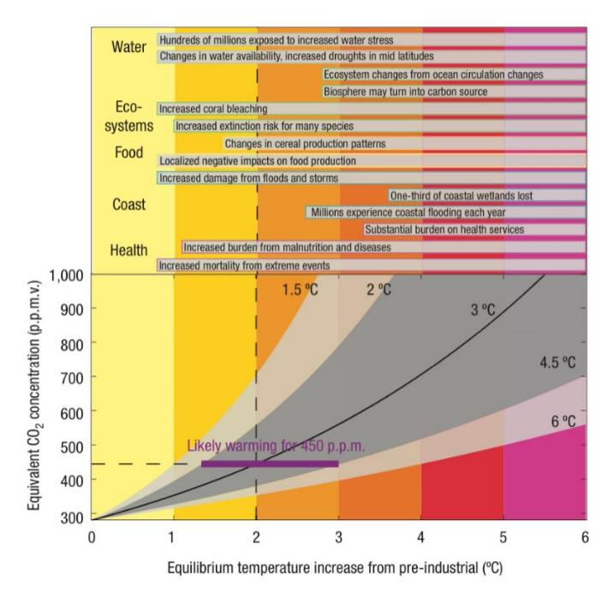
Klimakrise ist heute
2020: 414 ppm
Ziel: <350 ppm
© Green Renaissance / WWF-US
1.5
Knutti Hegerl Nature 2008

Slide 3
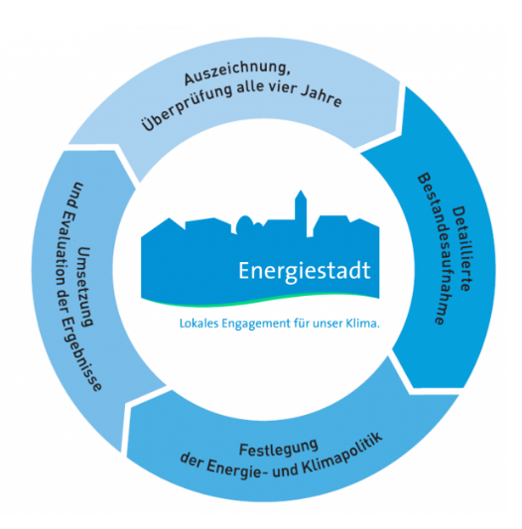
Was läuft gut? Berner Umwelt-Gemeinde-Rating 2022 (WWF & VCS)
Bern, Köniz und Wohlen besitzen das Energiestadt Gold Label. Alle anderen Gemeinden in Stadt Bern und Region sind Energiestädte.
Mit Ausnahme einer Gemeinde haben sich alle im Re-Audit verbessert.
Label Energie-Stadt ist bekannt und etabliert.
Die meisten Gemeinden fordern mindestens teilweise strengere Energiebestimmungen im Baureglement, als die kantonalen Vorschriften.

Slide 4
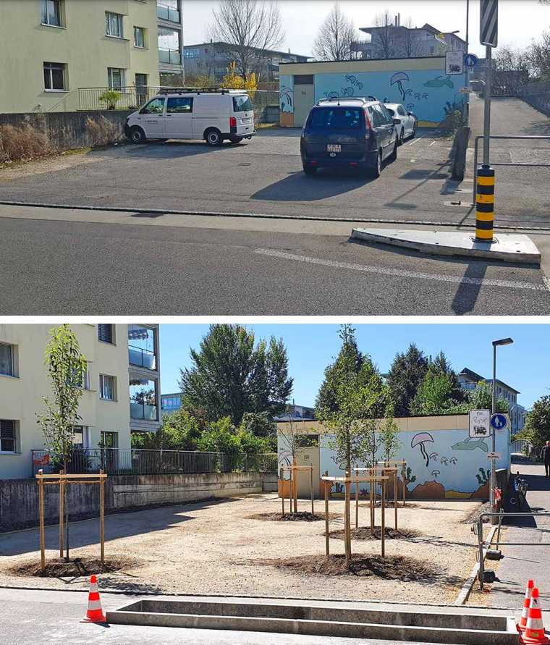
Wo besteht Handlungsbedarf? Berner Umwelt-Gemeinde-Rating 2022 (WWF & VCS)
Energiestadt-Label genügt leider nicht, um Netto Null Ziel bis 2050 zu erreichen. Anpassungen sind vorgesehen.
Gemeinden müssen sich im Rahmen des KEnG bewegen und haben so teilweise eingeschränkte Handlungsfreiheit.
Die Vorbildwirkung der Gemeinden lässt in vielen Fällen noch zu wünschen übrig (Gebäudesanierungen, Energienutzung).
Die meisten Gemeinden sind zu wenig aktiv in Bereich «Förderung der erneuerbaren Energien» (Öffentlichkeitsarbeit, Anreize schaffen).
Entsiegelungen sind noch in den Kinderschuhen.
Die Nutzung der Sonnenenergie auf bestehenden Bauten ist in der Schweiz und in Berner Gemeinden* generell schwach.
* Überdurchschnittlich sind unter den Anwesenden Meikirch, Wohlen, Kirchlindach, Münsingen, Vechigen, Wichtrach, Bäriswil mit 5.7 – 4.1% Ausnutzung des Potentials. Spitzenreiter im Kanton ist Büetigen mit 17.23%!
Notes:
Energiestadt wird nächstes Jahr seine Kriterien auf Paris trimmen resp. möglichst viele Ziele der Klima- und Energiecharta übernehmen und somit Zeiträume von Netto-Null vor 2040 anvisieren. Das bedeutet, dass Gemeinden schon heute keinerlei Investitionen in fossil betriebenen Anlagen, Fahrzeuge, Gebäude etc. machen und einen schrittweisen Umbauplan festlegen. Gemeinden sollen das so tun, dass es für alle in der Gemeinde zum neuen Normal wird.
Im Baureglement können die Gemeinden zwar Verschärfungen bei den Wärmedämmungen machen. Weitergehende Solar-Vorschriften sind beispielsweise nicht möglich.
Der Anteil erneuerbarer Energie im Wärme- und Stromverbrauch bei den gemeindeeigenen Gebäuden ist zu gering.
Sehr viele gemeindeeigene Gebäude sind noch nicht energetisch saniert.
Die Schweiz nutzte 2019 3,87 Prozent ihres Potenzials auf Dächern für Solarstrom (Stand 2020). Das ist nur knapp 0,8 Prozent mehr als im Jahr 2017. Bern 2.34, Köniz 3.07, Ittigen 3.4, Ostermundigen 1.45, Wohlen 5.58, Münsingen 5.05, Meikirch 5.69, Zollikofen 3.34, Muri 2.59, Wichtrach 4.38, Neuenegg 3.28, Riggisberg 3.11, Gerzensee 2.78, Kirchlindach 5.06, Vechigen 4.58, Schwarzenburg 3.53, Bäriswil 4.1.

Slide 5
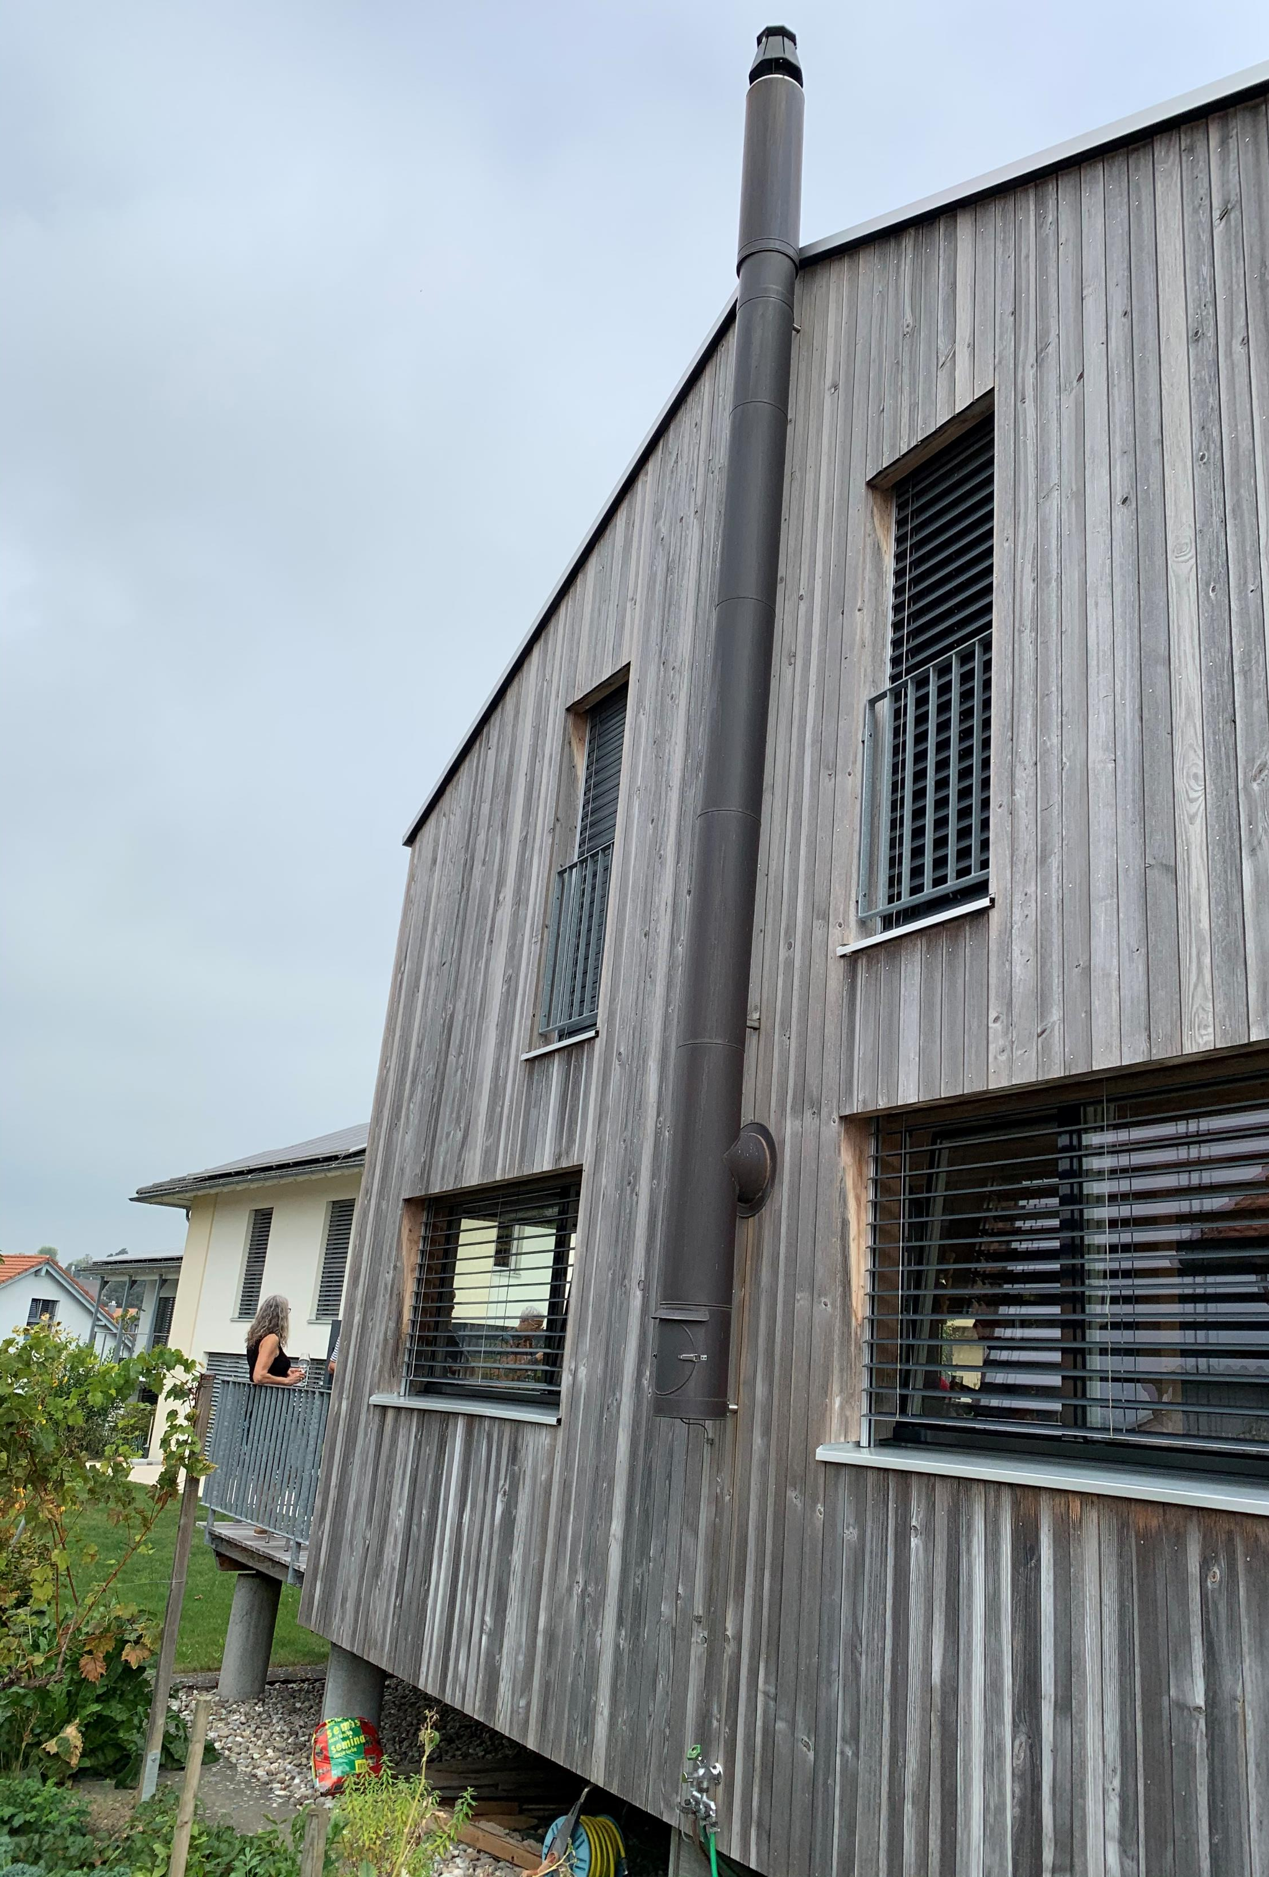
Was ist zu tun?
Investieren in Klimaschutz ist mittel- langfristig billiger!
Energie- und Klima-Charta* des Klimabündnis unter-zeichnen und Ziele der Gemeinde entsprechend darauf ausrichten.
Handlungsmöglichkeiten im privaten Bereich aufzeigen & fördern. Gemeinden sind nahe an Bürger*innen.
In Baureglementen hohe energetische Anforderungen an Gebäude verankern.
ÖV fördern (Angebot Langsamverkehr, «on demand» ÖV, Carsharing, elektrische Mobilität).
Klimaadaptation (Entsiegelung, Begrünung, etc.).
* Unter den Anwesenden sind Bern und Köniz schon dabei. Insgesamt haben 56 Städte und Gemeinden die Charta ratifiziert, darunter 7 Berner Gemeinden. 24% der CH-Bevölkerung ist somit Teil der Charta.
Notes:
Bund muss bis 2030 sämtlöiche seine Infrastrukturen/Gebäude für solarenergie nutzen. Das können gemeinden schneller….

Slide 6
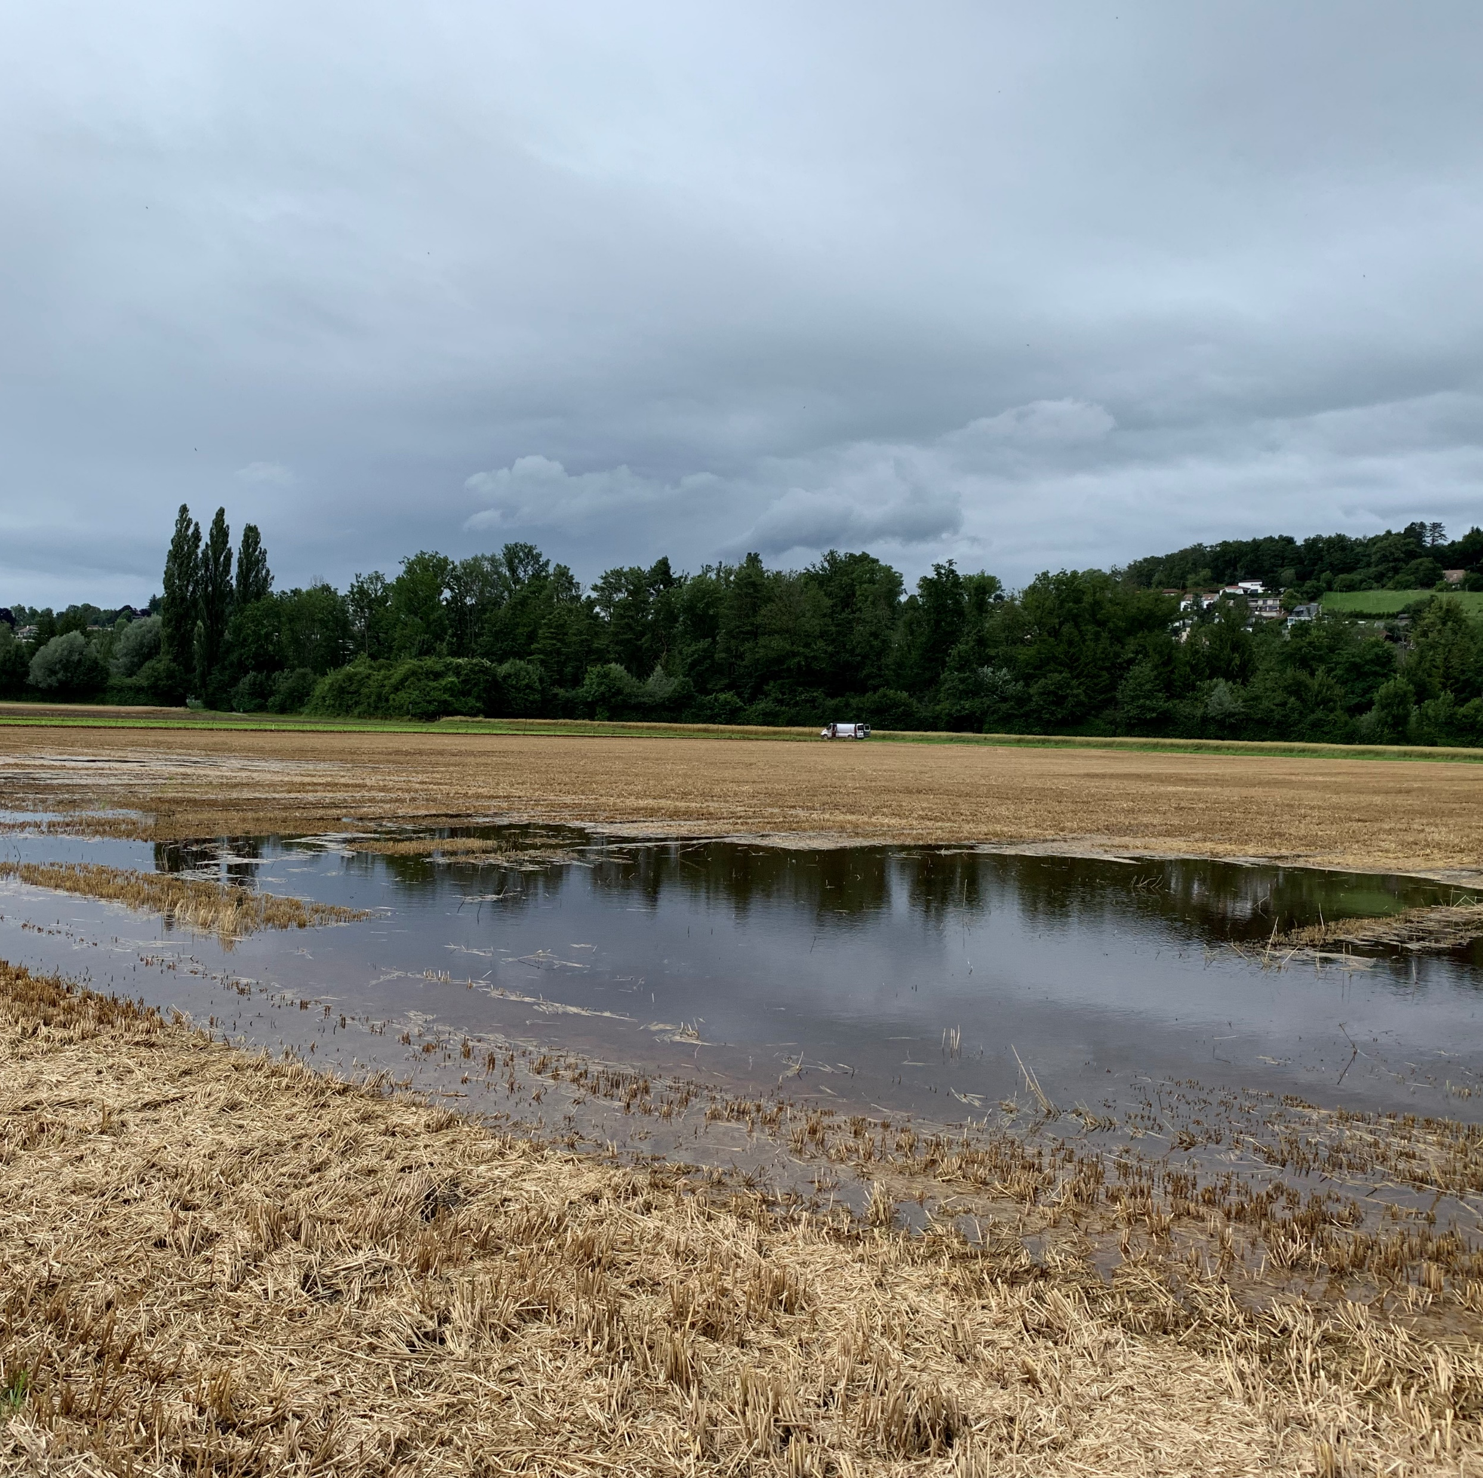
Schlussfolgerung
Es muss umgehend gehandelt werden.
Gemeinden sind sehr wichtige Akteure im Hinblick auf das Ziel Netto Null. Sie sind nahe an den Bürger*innen.
Handlungsspielräume voll ausschöpfen. Warten auf Bund und Kanton ist keine Option.
Energie- und Klima-Charta als Leitfaden anwenden. Umbauplan festlegen – das neue «Normal» von morgen bereits antizipieren.
Energieberatungsstellen beiziehen.
Mit dem WWF Beton knacken?!
Notes:
Energiestadt wird nächstes Jahr seine Kriterien auf Paris trimmen resp. möglichst viele Ziele der Klima- und Energiecharta übernehmen und somit Zeiträume von Netto-Null vor 2040 anvisieren. Das bedeutet, dass Gemeinden schon heute keinerlei Investitionen in fossil betriebenen Anlagen, Fahrzeuge, Gebäude etc. machen und einen schrittweisen Umbauplan festlegen. Gemeinden sollen das so tun, dass es für alle in der Gemeinde zum neuen Normal wird.
Bund muss bis 2030 seine Infrastrukturen/Gebäude für Solarenergie nutzen. Das können gemeinden schneller….

Slide 7
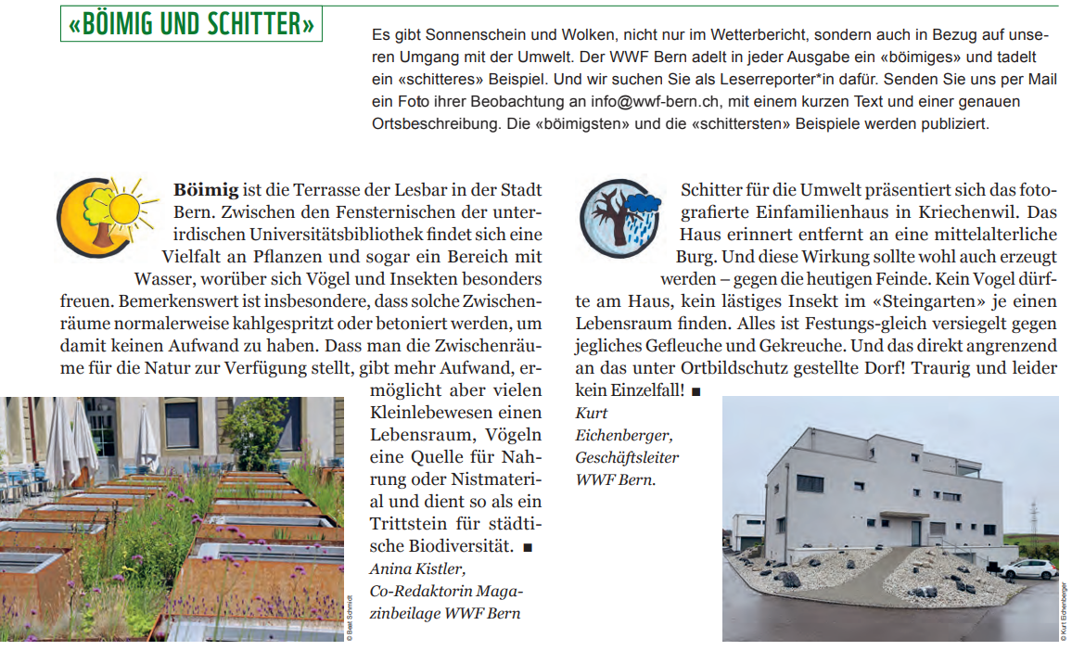
Böimig oder schitter?! Die Gemeinden haben (viel-)es in der Hand!
Notes:
Gesunden Menschenverstand anwenden. Solches sollten wir künftig nicht mehr sehen.

